Slide 1
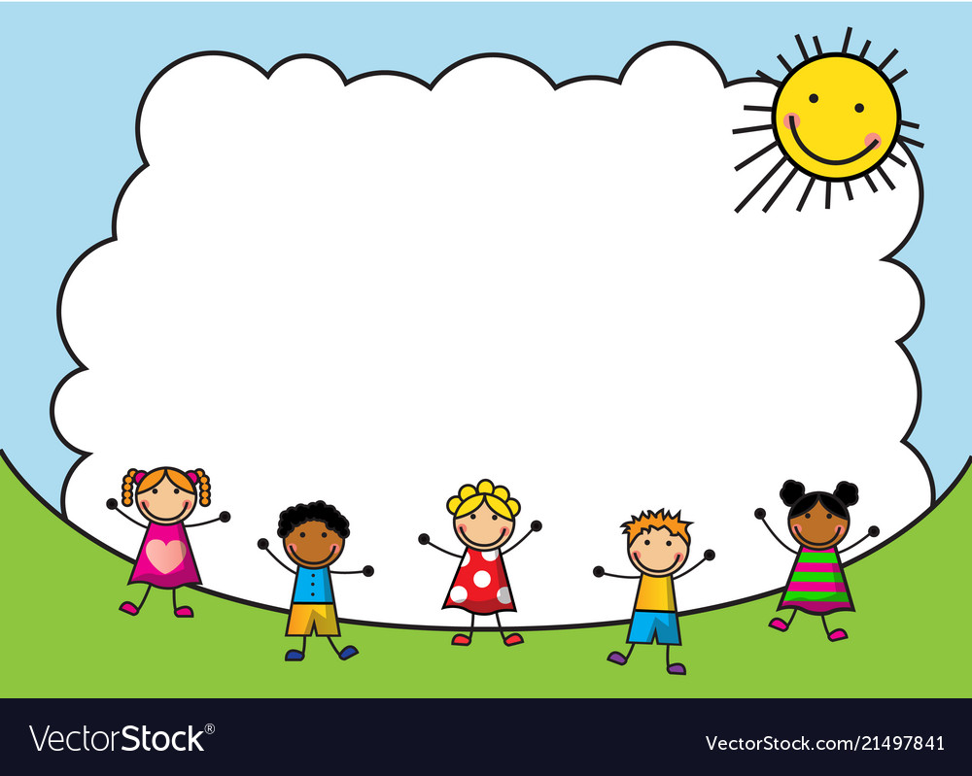
PHÒNG GIÁO DỤC VÀ ĐÀO TẠO QUẬN LONG BIÊN
TRƯỜNG MẦM NON HOA SỮA
Lĩnh vực phát triển thẩm mỹ
Đề tài: Vẽ lá sen
Lớp: Mẫu giáo Bé C2
Lứa tuổi : 3-4 tuổi
NĂM HỌC 2022 - 2023

Slide 2


Bài hát: Chú ếch con

Slide 3

NHẠC Ý TƯỞNG

Slide 4
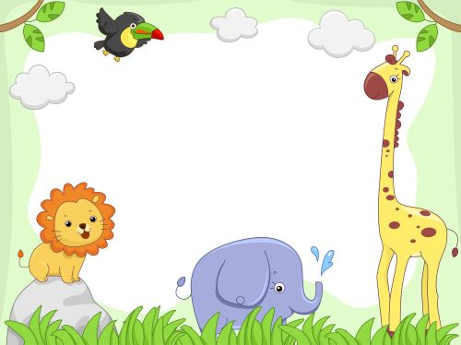
TRẺ THỰC HIỆN

